Slide 1
Ambiguïtés, impossibilités et autres illusions
Deux approches mathématiques
www.wsc.mass.edu/ math/coollinks.asp

Slide 2
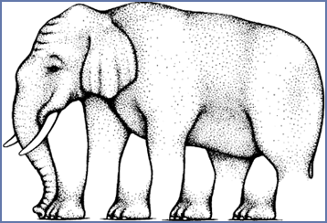
Si les illusions d’optique, les figures ambiguës et les représentations d’objets impossibles sont fascinantes, c’est parce qu’en violant nos interprétations de la réalité extérieure les plus profondément enracinées et les plus immédiates, elles nous laissent dans une perplexité totale.
Une vague inquiétude nous pousse alors à y regarder de plus près, et nous nous rendons compte que l’image qui se trouve devant nous est très différente de ce que nous avions cru de prime abord. Le monde dont nous attendions solidité et stabilité s’ébranle et vacille tout à coup, comme dans un rêve.
Poursuivant notre examen, nous nous rassurons en concluant que l’aberration était dans l’œil de l’observateur et non dans le monde observé. La réalité retrouve sa fermeté et son calme – et nous osons rire de ce rire qui suit un accident évité de justesse.
Roger N. Shepard

Slide 3
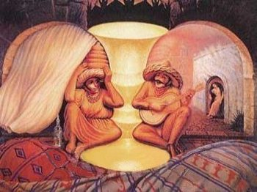
Plan de la présentation
Classification des illusions
illusions géométriques
illusions artistiques
Figures impossibles
Critères d’impossibilité
les tresses
la cohomologie
Conclusion

Slide 4
Classification des illusions
Illusions géométriques
Mise en relation de grandeur
Division de l’espace
Verticalité
A
B
C
C
A
D
B

Slide 5
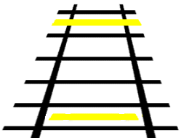
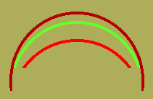
Classification des illusions
Illusions géométriques
Effets d’angles
Perspective
Courbures

Slide 6
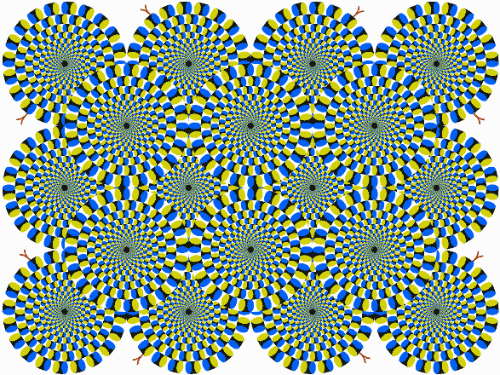
Classification des illusions
Illusions géométriques
Illusions de mouvement

Slide 7
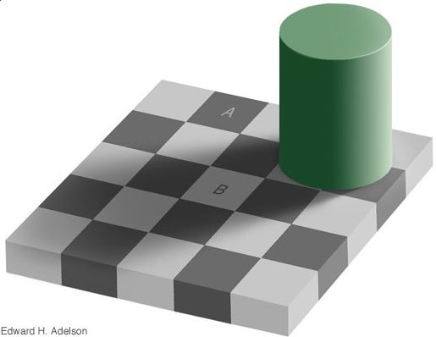
Classification des illusions
Illusions artistiques
Contrastes voisins
Contours subjectifs

Slide 8
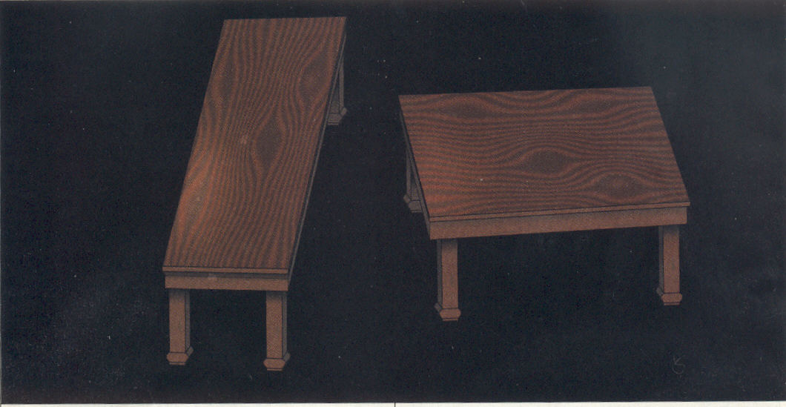
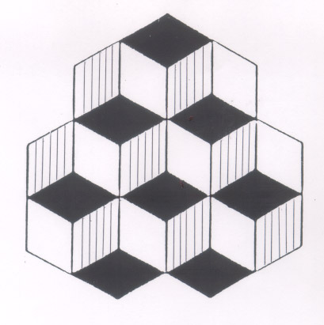
Classification des illusions
Illusions artistiques
Illusion de perspective
Ambiguïté de perspective

Slide 9
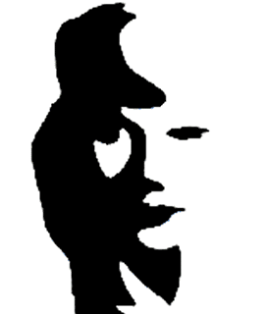
Classification des illusions
Illusions artistiques
Ambiguïté objective
Ambiguïté figure-fond

Slide 10
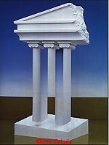
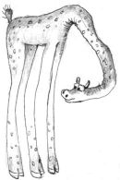
Classification des illusions
Illusions artistiques
Impossibilité figure-fond: la figure et son arrière-plan sont indissociables

Slide 11
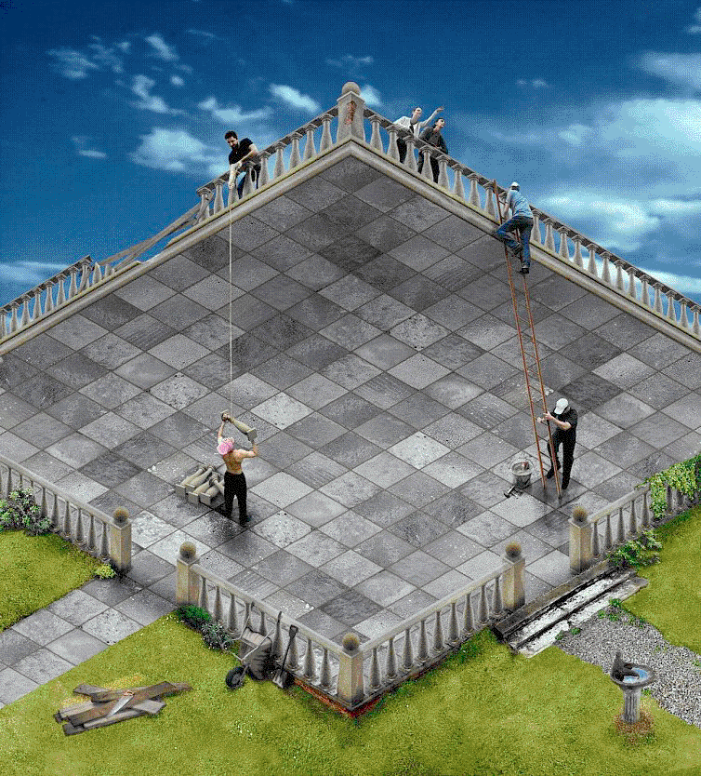
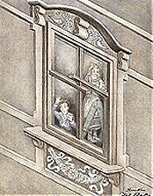
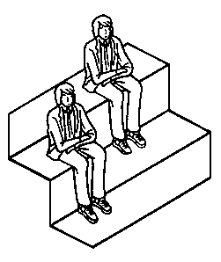
Classification des illusions
Illusions artistiques
Impossibilité perspective: les figures se distinguent de leur fond mais induisent des interprétations tridimensionnelles contradictoires

Slide 12
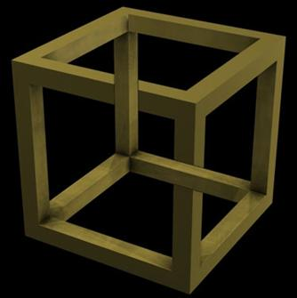
Figures impossibles
Ces figures sont locale- ment possibles, mais il y a une «impossibilité globale».
On peut faire l’analogie avec un système d’équations linéaires qui serait incompatible
⎧
3
x
−
y
+
z
=
6
⎫
⎧
3
x
−
y
+
z
=
6
⎫
⎪
⎪
⎪
⎪
⎨
−
x
+
2
y
−
z
=
−
3
⎬
→
⎨
5
y
−
2
z
=
−
3
⎬
⎪
+
−
=
⎪
⎪
=
⎪
⎩
x
8
y
3
z
1
⎭
⎩
0
4
⎭

Slide 13
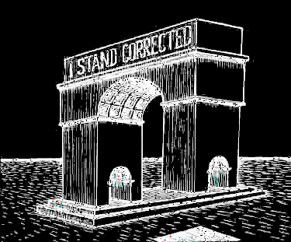
Figures impossibles
La plupart de ces figures pourraient exister dans $ℝ^{3}…$
mais il faudrait un point de vue très particulier

Slide 14
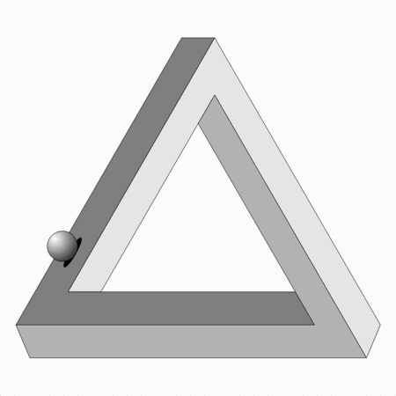
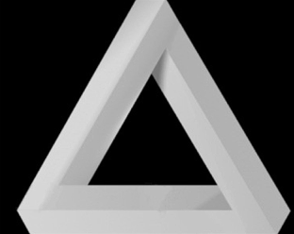
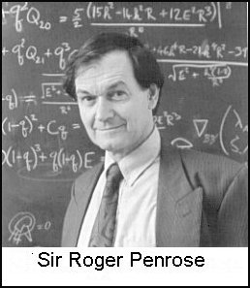
Figures impossibles
Nous allons étudier la figure suivante (tripoutre)

Slide 15
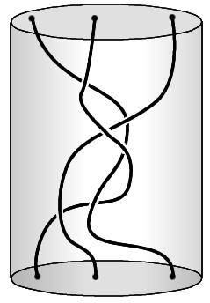
Les tresses
Définition:
Une tresse à $n$ brins est un ensemble de $n$ brins, qui partent alignés et régu-lièrement espacés puis qui descendent en interchangeant leur place.
On a ici un exemple de tresse à 3 brins comprtant 6 croisements.

Slide 16
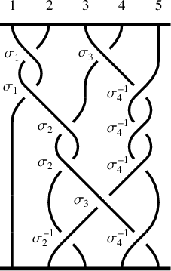
Les tresses
Définition:
Lors d’un croisement, une corde passe par dessus l’autre, ce qu’on indique en coupant celle du dessous.
On note $σ_{i}$ le passage du brin $i$ par-dessus le brin $i+1$,
et $σ_{i}^{−1}$le passage du brin $i+1$ par-dessus le brin $i$.

Slide 17
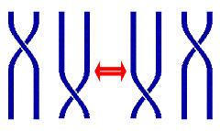
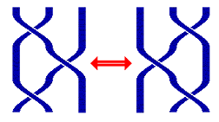
Les tresses
Une tresse correspond alors à une multiplication (avec répétitions possibles) de symboles $σ_{1}, σ_{1}^{−1}…, σ_{n},σ_{n}^{−1}$.
On note e la tresse triviale.
On remarque que les tresses suivantes sont équivalentes:
σ_{i}σ_{j}=σ_{j}σ_{i} si |i-j| > 1
σ_{i}σ_{i+1}σ_{i}=σ_{i+1}σ_{i}σ_{i+1}

Slide 18
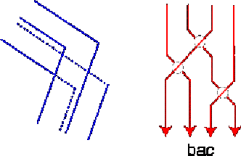
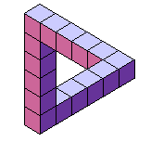
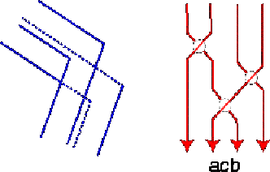
La tresse du triangle impossible
bacbacbac
acbacbacb

Slide 19
Tresse fermée du triangle impossible
On concatène les tresses des trois sommets, et on ferme la tresse obtenue.
Critère: si le noeud (ou entrelac) obtenu est non trivial, alors la figure est impossible.
8₁₉

Slide 20
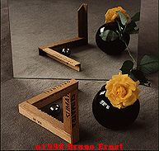
Une autre approche
Philosophie: l’objet peut exister, c’est notre inter- prétation qui est erronée. Le cerveau « sait » qu’il y a une impossibilité, mais ne la rejette pas.
« Une impossibilité plausible est toujours préférable à une possibilité non convaincante. » (Aristote)

Slide 21
Ambiguïté de la projection
Toute représentation graphique d’objets 3D est sujette à une ambiguïté: on ne connaît pas la distance œil – objet.

Slide 22
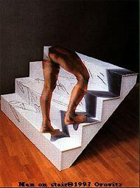
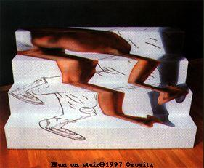
Ambiguïté de la projection
Notre cerveau déduit cette distance à partir de certains indices: parallaxe, ombrage, effet de perspective, etc. Mais il peut se tromper…

Slide 23
Plan projectif
On établit une relation d’équivalence sur les objets tridimensionnels, selon la projection sur le plan $XY$, à $Z=1$.

Slide 24
Cohomologie
Condition: une figure est possible si et seulement s’il existe un assemblage connexe d’objets 3D dans sa classe d’équivalence.
Idée: découper la figure en morceaux «localement possibles».

Slide 25
Cohomologie
On situe notre figure dans une région non simplement connexe du plan.
On détermine un groupe «d’ambiguïté». Ici, ce sont les distances, toutes positives, avec l’opération de multiplication

Slide 26
Cohomologie
On éclate la tripoutre en morceaux se chevauchant, chacun de ceux-ci représentant une structure possible.
On sélectionne des points qui représenteront chacun des collages à faire pour «construire» la tripoutre.

Slide 27
Cohomologie

Slide 28
Cohomologie
On note $dij$ la distance du point $Aij$ à l’œil.
On veut donc $dij = dji$ pour tous $i, j$.
On considère les classes d’équivalence de distances $rij = dij / dji$ .
Un triplet $( r12 , r23 , r31 )$ est relié à ce qu’on appelle un cocycle.

Slide 29
Cohomologie
$( r12 , r23 , r31 )$ = classe d’équivalence d’assemblages ayant les mêmes rapports de distances entre les points identifiés.
On voudrait obtenir un assemblage équivalent à $(1,1,1).$ Si c’est le cas, le cocycle associé est un cobord.

Slide 30
Cohomologie
Critère: la figure est possible si et seulement si il existe un assemblage « unité » dans le groupe de cohomologie.
Ceci est relié de très près au critère de trivialité du nœud associé.

Slide 31
Conclusion
Pas évident de formaliser les figures impossibles.
Font intervenir l’art, la psychologie et les mathématiques.
Ces phénomènes démontrent la présence de puissants principes de déduction automatisés dans notre système visuel.

Slide 32
Conclusion
Il faut savoir surmonter ces réflexes pour mieux comprendre ce qui se passe.
Il faut aussi savoir s’amuser en mathématiques…

Slide 33
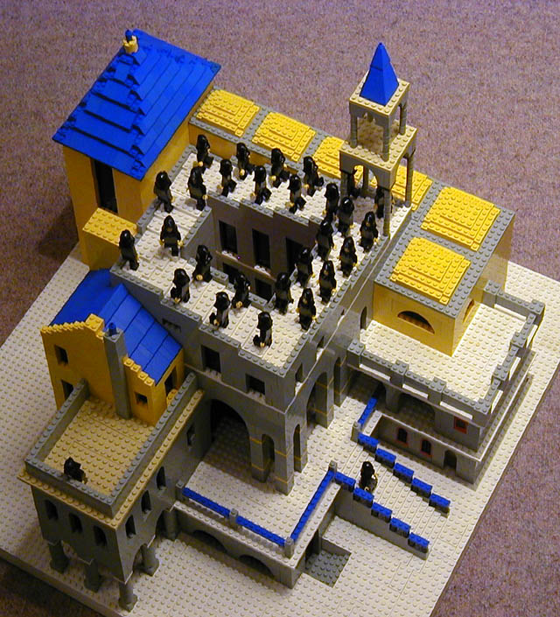
Fin

